Slide 1


Importación / Exportación de Datos FDW

Slide 2
COPY

Slide 3
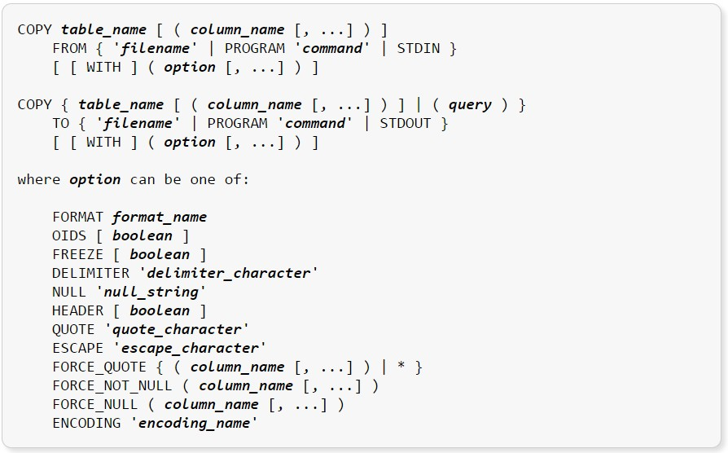
COPY
●
Copia datos entre un archivo y una tabla

Slide 4
Ejemplo COPY
Exportar datos en CSV
postgres=#copy pg_database to '/postgresql/databases.csv' CSV HEADER;
postgres=#\! nano /postgresql/databases.csv
postgres=# create temp table basededatos (like pg_database);

Slide 5
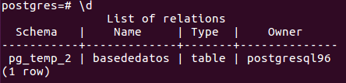
Ejemplo COPY
Importar datos en CSV
postgres=# copy basededatos from '/postgresql/databases.csv' CSV HEADER;

Slide 6
Formatos permitidos

Slide 7
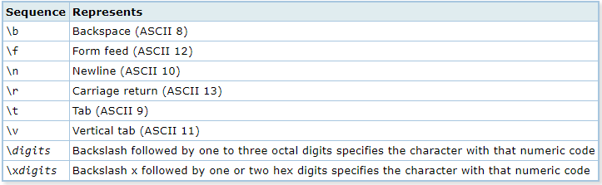
Formato Texto
Una línea por tupla
Columnas separadas por el delimitador
Formato por defecto
\N valor nulo por defecto

Slide 8
Formato CSV
Muy utilizado para trabajar con hojas de cálculo.
CSV: Valores separados por comas.
Valores separados por el delimitador indicado.

Slide 9
Formato Binario
Problemas de compatibilidad entre versiones.
Más rápido que los otros formatos.
Hay que tener cuidado con el tipo específico de datos.
  Si exportamos desde smallint, luego no podemos importar en un integer.

Slide 10
pg_loader

Slide 11
pgloader
Pgloader (https://pgloader.io/) es una herramienta multipropósito para importar datos en PostgreSQL
Soporta importar desde:
➔ CSV (múltiples formatos)
➔ Campos de texto de longitud fija
También permite importar desde otras bases de datos, incluso identificando automáticamente el schema origen:
➔ MySQL
➔ SQLite
➔ dBase

Slide 12
pgloader
Pgloader permite además realizar transformaciones de los datos “al vuelo”, para adaptarlos a la base de datos destino (necesario para compartir entre bbdds)
●
A diferencia de COPY, permite continuar la operación si hay fallos y generar un registro de las filas que no han podido importarse.
●
Permite especificar campos a considerar, tocar parámetros de PostgreSQL durante la importación, ejecutar sentencias antes/después y crear automáticamente las tablas o no, etc. Es muy flexible

Slide 13
Pgloader - Ejemplo
Permite funcionar vía línea de comandos:
Cargar un archivo CSV disponible a través de HTTP
pgloader --type csv
\
--field "usps,geoid,aland,awater,aland_sqmi,awater_sqmi,intptlat,intptlong" \
--with "skip header = 1"
--with "fields terminated by '\t'" http://pgsql.tapoueh.org/temp/2013_Gaz_113CDs_national.txt postgresql:///pgloader?districts_longlat
\
\
\

Slide 14
Pgloader - Ejemplo
LOAD CSV
FROM 'GeoLiteCity-Blocks.csv' WITH ENCODING iso-646-us HAVING FIELDS (startIpNum, endIpNum, locId)
INTO postgresql://user@localhost:54393/dbname?geolite.blocks
TARGET COLUMNS (iprange ip4r using (ip-range startIpNum endIpNum), locId)
WITH truncate, skip header = 2,
fields optionally enclosed by '"', fields escaped by backslash-quote, fields terminated by '\t'
SET work_mem to '32 MB', maintenance_work_mem to '64 MB';

Slide 15
Introducción a FDW para la importación/exportación de datos

Slide 16
Foreign Data Wrapper
●
FDW se utiliza para acceder a datos almacenados en servidores PostgreSQL externos
Podemos consultar los datos de una base de datos desde otra base de datos dentro del mismo cluster.

Slide 17
Foreign Data Wrapper
Instalar la extensión postgres_fdw usando CREATE EXTENSION
Crear un foreign server object usando CREATE SERVER

Slide 18
Foreign Data Wrapper
Crear un user mapping usando CREATE USER MAPPING
Crear un foreign table usando CREATE FOREIGN TABLE
Ya puedes trabajar con la tabla con tu DML

Slide 19
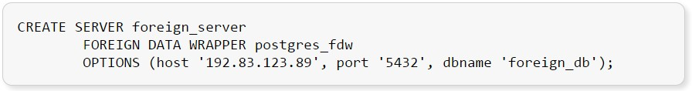
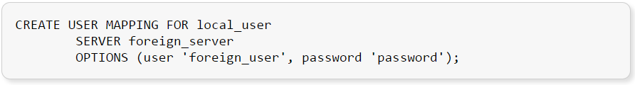
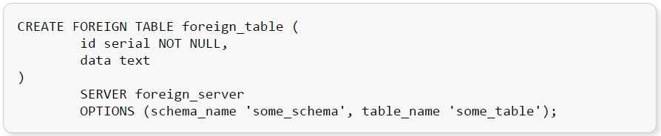
Foreign Data Wrapper

Slide 20

todopostgresql.com

